Slide 1
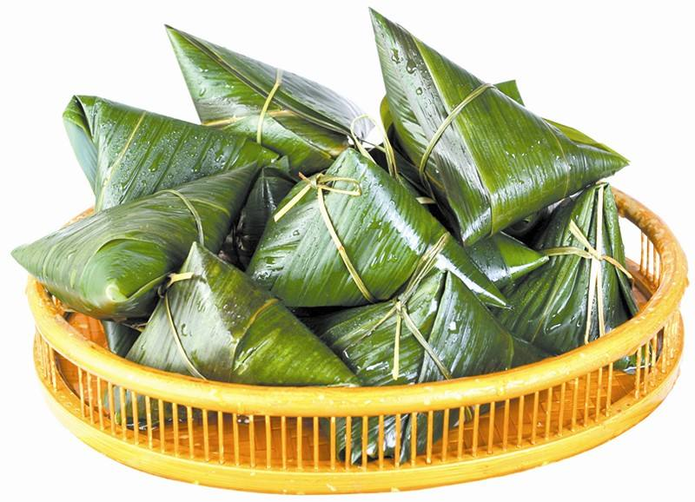
你吃过什么味道的粽子？什么时候吃的呢？
zònɡ
粽子

Slide 2
端午节是中华民族古老的传统节日之一，日期是每年的农历五月初五。
duān wǔ jié
端午节

Slide 3

10
端午粽

Slide 4

听课文朗读，标出自然段序号。

Slide 5


你用什么好办法记住这些生字的呢？
我会认
duān
zònɡ
jié
zǒnɡ
mǐ
jiān
端
粽
节
总
米
间
fēn
dòu
ròu
dài
zhī
jù
niàn
分
豆
肉
带
知
据
念

Slide 6
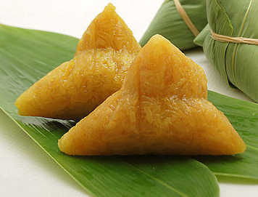
我会认偏旁
立
立字旁
端
粽
米
米字旁

Slide 7

读一读
端午节 粽子 总会 糯米
中间 十分 红豆 鲜肉
带回去 知道 据说 纪念

Slide 8


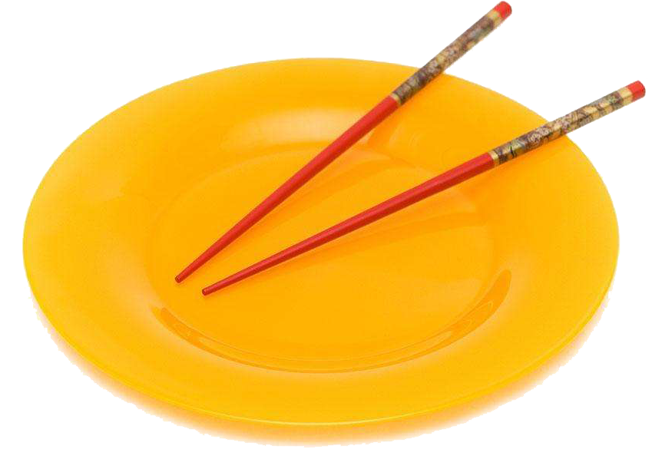
米
间
带
分
念
夹粽子
总
节
据
肉
知
粽
端
豆

Slide 9
我会读课文
同桌开火车读课文，读准字音，不多字，不少字，不唱读。读完评一评。

Slide 10

读了课文，你知道什么了？
读了课文，我知道了（ ）。

Slide 11
我能从文中找到这些词语的朋友。
青青的（ ）
白白的 （ ）
红红的（ ）
十 分（ ）
美滋滋地（ ）
分 给（ ）
箬竹叶
糯 米
枣
好 吃
吃
邻 居

Slide 12
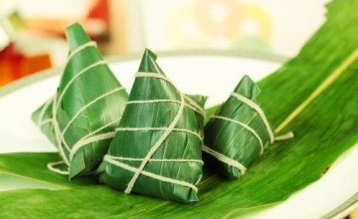
学习课文
一到端午节，外婆总会煮好一锅粽子，盼着我们回去。
B
一到端午节，外婆总会煮好一锅粽子是因为（ ）。
A、外婆想吃粽子。
B、外婆盼着我们回去。

Slide 13
学习课文
朗读第二自然段，数一数有几个句子？

Slide 14

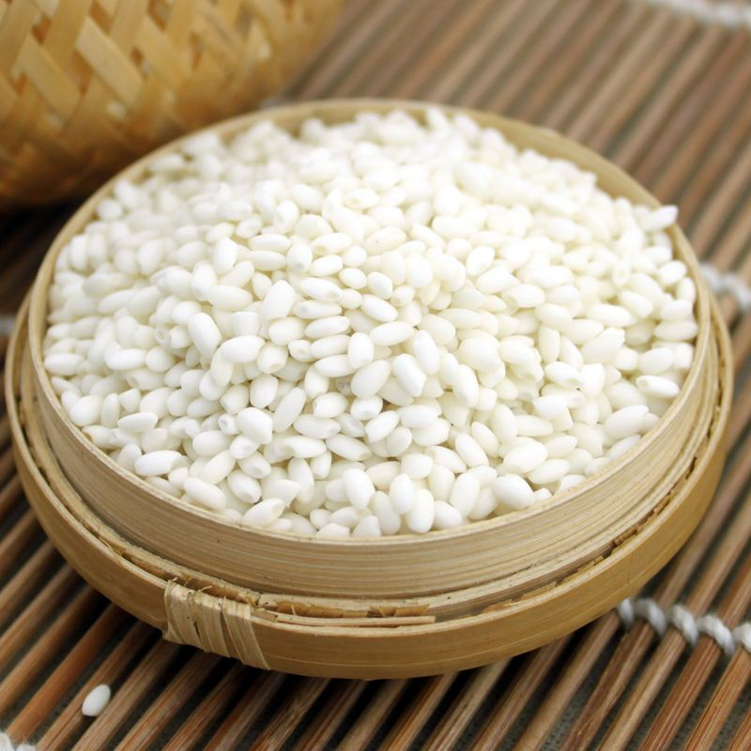
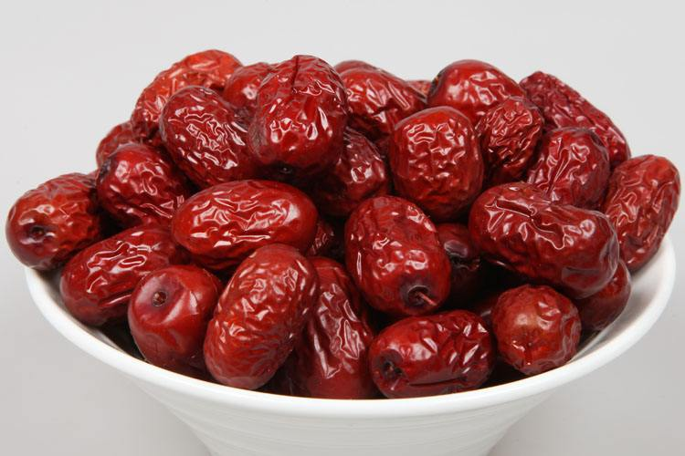
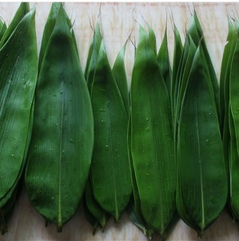
说一说包粽子前要准备什么东西？
粽子是用青青的箬竹叶包的，里面裹着白白的糯米，中间有一颗红红的枣。

Slide 15

照样子说一说
青青的箬竹叶 白白的糯米 红红的枣
绿绿的小草 绿绿的大树
白白的云朵 白白的棉花
红红的小脸 红红的太阳
蓝蓝的天空 蓝蓝的大海
……

Slide 16

遇到长句子不要怕，先提取短语，短语不能读破。
你会读长句子吗？
粽子是用青青的箬竹叶包的，里面裹着白白的糯米，中间有一颗红红的枣。
粽子是用青青的箬竹叶包的，里面裹着白白的糯米，中间有一颗红红的枣。
/
/
/
/
/
青青的箬竹叶
白白的糯米
红红的枣
0

Slide 17
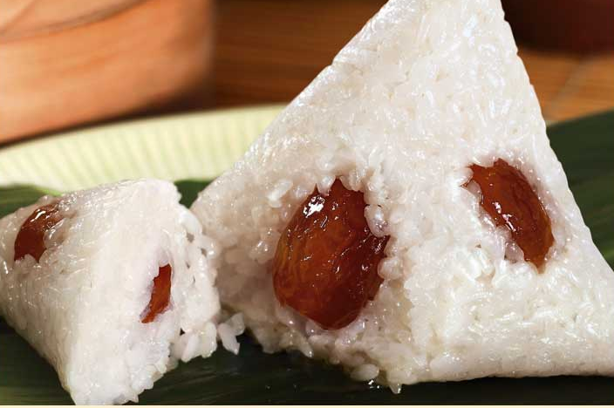
青青的箬竹叶 白白的糯米 红红的枣
我的颜色美吗？
色美

Slide 18
外婆一掀开锅盖，煮熟的粽子就飘出一股清香来。
我的气味闻起来什么样的呢？
气香

Slide 19
剥开粽叶，咬一口粽子，真是又黏又甜。
我的味道吃起来什么样的呢？
味甜

Slide 20
外婆包的粽子有什么特点呢？
外婆包的粽子十分好吃，花样也多。除了红枣粽，还有红豆粽和鲜肉棕。
红枣粽
花样多
红豆粽
鲜肉粽

Slide 21
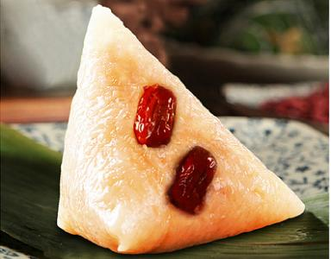
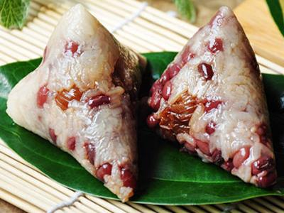
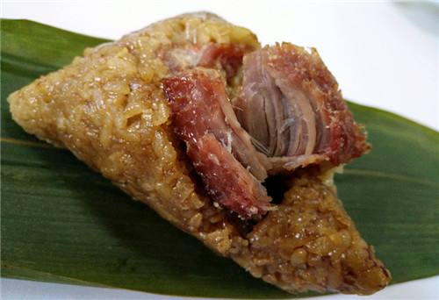
红枣粽
红豆粽
鲜肉粽

Slide 22
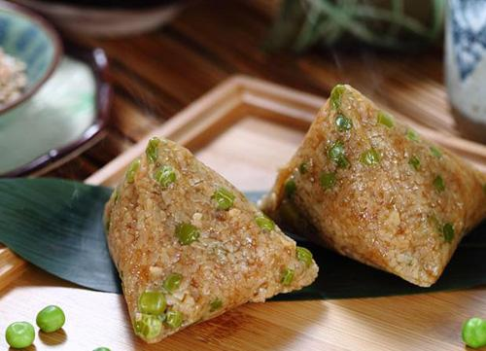
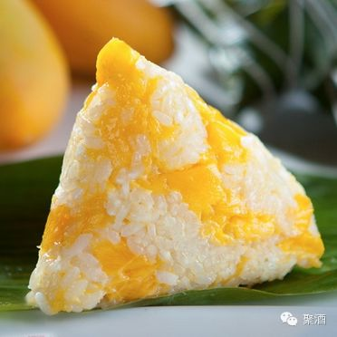
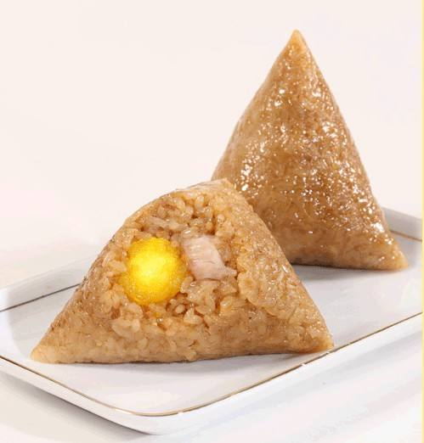
你还知道有什么粽子吗？

Slide 23
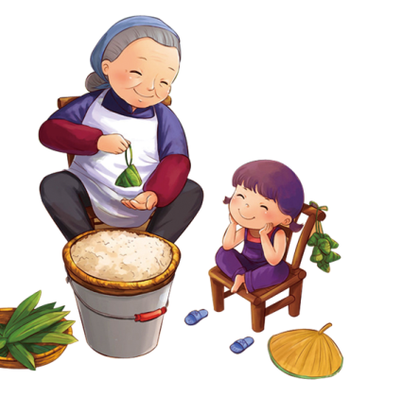
你从哪个词语感受到外婆包的粽子十分好吃？
我们在外婆家美滋滋地吃了之后，外婆还会装一小篮粽子要我们带回去，分给邻居吃。
美滋滋地

Slide 24

长大了我才知道，人们端午节吃粽子，据说是为了纪念爱国诗人屈原。
为什么纪念屈原要吃粽子呢？

Slide 25


听老师讲讲屈原的故事。

Slide 26

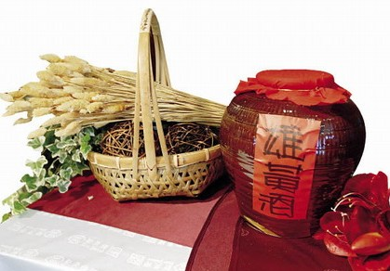
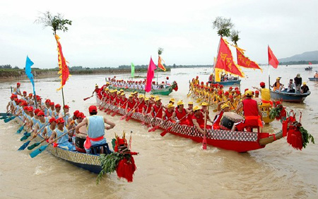
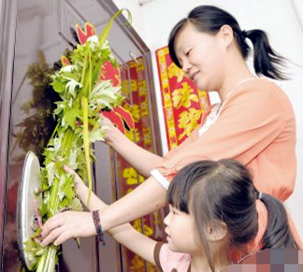
你知道端午节除了吃粽子，还有哪些风俗吗？
赛龙舟
喝雄黄酒
挂艾叶
端午节除了吃粽子，还要 。

Slide 27
除了端午节，我们国家还有很多传统节日，大家都知道哪些传统节日呢？

Slide 28
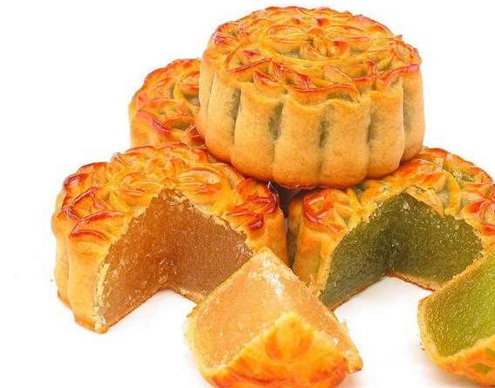
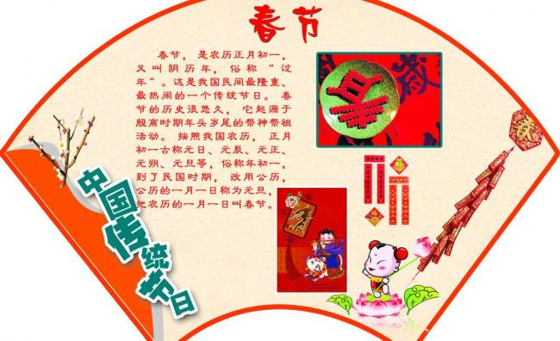
春节
中秋节
清明节 ……

Slide 29
想一想还能怎样说？
一锅粽子
一口粽子
一篮粽子
一（ ）粽子
一个苹果
一盘苹果
一箱苹果
一（ ）苹果

Slide 30

wǔ
端午节
午
结构: 独体
音序：W 部首：十
组词：端午 端正
书写指导：注意两横的长短、间距，最后一笔竖要又直又正。
造句：每到端午节我们都吃粽子。

Slide 31
jiē
端午节
节
结构: 上下
音序：J 部首：艹
组词：节日 春节
书写指导：上窄下宽，上扁下长，横折钩在横中线起笔，折钩稍稍左斜，长度适中，竖要写直。
造句：春节是我们最喜欢的节日。

Slide 32
yè
箬叶
叶
结构: 左右
音序：Y 部首：口
组词：竹叶 叶子
书写指导：左窄右宽，左边的口要写在横中线上面，右边的横对准口的中间，不要太长，最后一笔竖要直。
造句：妈妈用竹叶包粽子。

Slide 33
mǐ
糯米
米
结构: 独体
音序：M 部首：米
组词：糯米 小米
书写指导：左右对称，先写点、撇，再写“木”，横竖分别在横竖中线上，撇捺要舒展。
造句：用糯米可以包出很好吃的粽子。

Slide 34
zhēn
真是
真
结构: 上下
音序：Z 部首：十
组词：真好 真心
书写指导：上、下两部分较窄，而中间部分则较宽，上面的“十”和下面的“八”要写得扁，中间有四横，长横要写平。
造句：老师对我们真好！

Slide 35
fēn
分给
分
结构: 上下
音序：F 部首：刀
书写指导：上下高矮差不多，上面的“八”稍微宽一些，撇捺要舒展， “刀”字放当中，先写横折钩，再写撇。
组词：分清 区分
造句：同学们学习都十分努力。

Slide 36
dòu
红豆
豆
结构: 上下
音序：D 部首：豆
组词：红豆 绿豆
书写指导：上窄下宽，中间的口应该写在横中线的上面，最后一笔长横要写平、写舒展。
造句：煮熟的红豆可以用来做豆沙。

